Slide 1
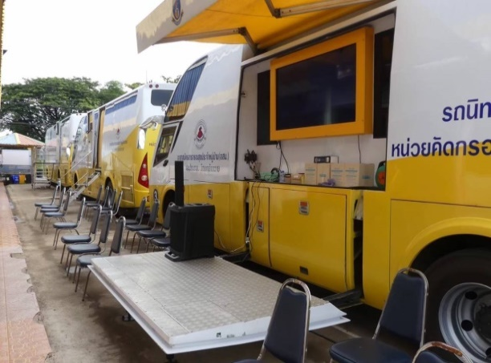
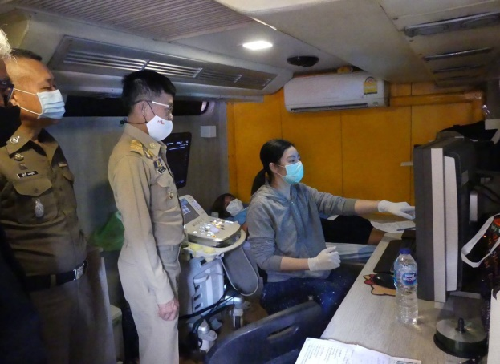
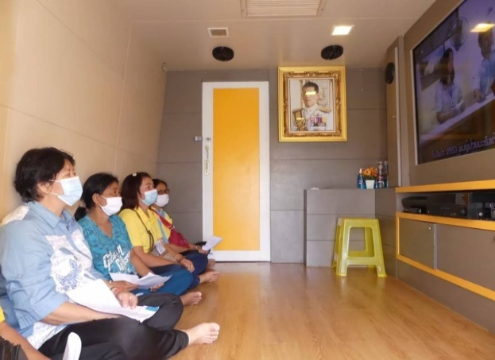
2.โครงการคัดกรองมะเร็งเต้านมโดยเครื่องเอกเรย์เคลื่อนที่ (Mammogram)ในสตรีกลุ่มเสี่ยงและด้อยโอกาสเฉลิมพระเกียรติพระบาทสมเด็จพระเจ้าอยู่หัว
โดย กลุ่มงานควบคุมโรคไม่ติดต่อฯ (วันที่ 29 มีนาคม 2566)

Slide 2
วัตถุประสงค์
1.เพื่อเฉลิมพระเกียรติและน้อมเกล้าน้อมกระหม่อมถวายเป็นพระราชกุศล แด่พระบาทสมเด็จพระวชิรเกล้าเจ้าอยู่หัว เจริญพระชนมพรรษา 70 พรรษา 28 กรกฎาคม 2565
2.กระตุ้นเตือน ให้ความรู้เกี่ยวกับปัจจัยเสี่ยง อาการของโรค และการรักษาตลอดจนการสอนตรวจเต้านมด้วยตนเองให้กับประชาชนทั่วไป และคัดกรองค้นหาผู้ที่มีปัจจัยเสี่ยงต่อการเกิดโรคมะเร็งเต้านม ให้ความรู้และฝึกทักษะ การตรวจเต้านมด้วยตนเอง และเอ็กซเรย์เต้านมโดยเครื่อง MMG
3.รับเงินบริจาคเพื่อสนับสนุนการดำเนินงานของมูลนิธิกาญจนบารมี ตามกำลังศรัทธา

Slide 3
ผลการดำเนินงานคัดกรองมะเร็งเต้านมด้วย MMG ปี 2562-2565
รายละเอียด | ปี 2562 (N=71) |  | ปี 2563 (N=99) |  | ปี 2565 (N=216)
 | จำนวน (คน) | ร้อยละ | จำนวน (คน) | ร้อยละ | จำนวน (คน) | ร้อยละ
BIRADs 1 | 15 | 21.13 | 28 | 28.28 | 49 | 22.69
BIRADs 2 | 29 | 40.85 | 40 | 40.40 | 109 | 50.46
BIRADs 3 | 22 | 30.99 | 21 | 21.21 | 34 | 15.74
BIRADs 4 | 2 | 2.82 | 2 | 2.02 | 16 | 7.40
BIRADs 5 | 3 | 4.22 | 8 | 8.08 | 8 | 3.470
ผลติดตามพบ CA Breast | 4 | 5.63 | 7 | 7.07 | 6 | 2.78
หมายเหตุ: - จังหวัดเพชรบูรณ์เริ่มดำเนินกิจกรรมในโครงการคัดกรองมะเร็งเต้านมโดยเครื่องเอ็กซเรย์เต้านมเคลื่อนที่ (MMG) ตั้งแต่ปี 2557 จนถึงปัจจุบัน - ปี 2564 จากสถานการณ์การระบาดของ COVID-19 จึงงดจัดกิจกรรม

Slide 4
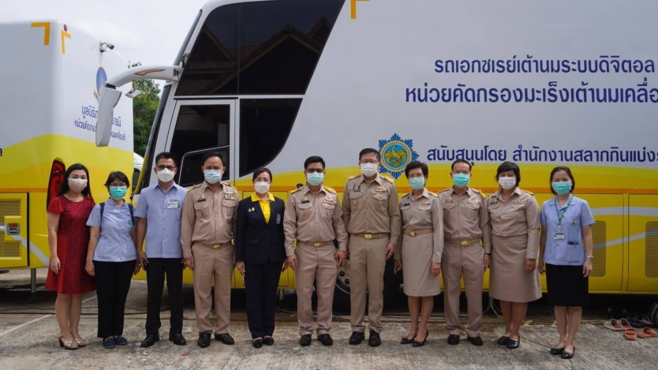
พื้นที่เป้าหมายดำเนินการ ปี 2566
วันที่ เดือน ปี | อำเภอเป้าหมาย | สถานที่ | เจ้าหน้าที่ผู้ประสานงาน
19,20 มิถุนายน 2566 | อำเภอศรีเทพ | หอประชุมโรงเรียนศรีเทพประชาสรรค์ | นางสาวภัทสุดา แสงเงิน นักวิชาการสาธารณสุข เบอร์โทร 092-7899854
21,22,23 มิถุนายน 2566 | อำเภอวิเชียรบุรี | อยู่ระหว่างพิจารณาโดยพื้นที่ | นางเมสิรินทร์ ศิริรัตนวลัย พยาบาลวิชาชีพชำนาญการ เบอร์โทร 095-2242351
26,27 มิถุนายน 2566 | อำเภอบึงสามพัน | ที่ว่าการอำเภอบึงสามพัน | นางช่อลัดดา อ่าวสมบัติกุล พยาบาลวิชาชีพชำนาญการ เบอร์โทร 084-4915885
28,29,30 มิถุนายน 2566 | อำเภอหนองไผ่ | โรงเรียนหนองไผ่ | นางสาวศิริพร โฉมวันดี เจ้าพนักงานสาธารณสุขปฏิบัติงาน เบอร์โทร 083-6229294
ปี 2566 มีรถ MMG 2 คัน มีรังสีแพทย์ของทางมูลนิธิ 1 ท่าน และอีก 1 ท่านเป็นรังสีแพทย์ ภายในจังหวัด วางแผนดำเนินงานดังนี้ 3 อำเภอทางโซนใต้ ดำเนินการตรวจโดยรังสีแพทย์ จาก รพ.วิเชียรบุรี ส่วนอำเภอหนองไผ่ ดำเนินการตรวจโดยรังสีแพทย์จาก รพ.เพชรบูรณ์
การ MMG สามารถทำได้สูงสุดประมาณ 60 ราย/วัน ให้พื้นที่ดำเนินการคัดกรองค้นหาสตรีกลุ่มเสี่ยงและด้อยโอกาสที่ยังเข้าไม่ถึงการบริการคัดกรองด้วย MMG เข้ารับการตรวจ
ประเด็นสำคัญ

Slide 5
โครงการส่งเสริมการตรวจเต้านมด้วยตนเองในสตรีอายุ 30-70 ปี (งบสนับสนุน PPA)
ลำดับ | อำเภอ | จำนวนกลุ่มเป้าหมายจัดสรร (คน) | จำนวนเงินสนับสนุน (บาท)
1 | เมืองเพชรบูรณ์ | 200 | 26,000
2 | ชนแดน | 80 | 10,400
3 | หล่มสัก | 150 | 19,500
4 | หล่มเก่า | 90 | 11,700
5 | วิเชียรบุรี | 150 | 19,500
6 | ศรีเทพ | 70 | 9,100
7 | หนองไผ่ | 100 | 13,000
8 | บึงสามพัน | 80 | 10,400
9 | น้ำหนาว | 50 | 6,500
10 | วังโป่ง | 60 | 7,800
11 | เขาค้อ | 60 | 7,800
รวม |  | 1,090 | 141,700
สำนักงานสาธารณสุขจังหวัดเพชรบูรณ์ ได้รับโอนเงินสนับสนุนจาก สปสช.เขต 2 งวดที่ 1 (ร้อยละ 50) และดำเนินการโอนเงินให้พื้นที่ดำเนินการ เมื่อส่งผลงานจึงจะได้รับเงินส่วนที่เหลือ จาก สปสช.เขต 2
ประเด็นสำคัญ
ให้พื้นที่ดำเนินการจัดกิจกรรมส่งเสริมการตรวจ เต้านมด้วยตนเอง โดยกลุ่มเป้าหมาย คือ สตรีไทย อายุ 30-70 ปี (เน้นสิทธิ UC) จำนวนตามเป้าหมายจัดสรร
สรุปผลดำเนินการและส่งข้อมูลเป็น file excel ให้ผู้ประสานงาน สสจ. (ภายในวันที่ 10 กรกฎาคม 2566)

